Slide 1
Data Forest
Analysephase des SWE-Projektes
Von Boris Goldshteyn, Christian Wolter und Clemens Wagner

Slide 2
Gliederung
Projektmanagement
System
Anforderungen und Ziele
Implementierung
Fazit
Informatiker wenn er nicht einschlafen kann…
while (!asleep()) { sheep++; }

Slide 3
Projektmanagement
Rollenverteilung
Stakeholder
Soft- und Orgware

Slide 4
Rollenverteilung
Gemeinsame Verantwortung für das gesamte Projekt
Kein Leiter; Chef
Aber! Gruppensprecher für Fragen und externe Kommunikation und als Ansprechpartner für Kunden
„Fachexperten“ für bestimmte einzelne Fachkenntnisse

Slide 5
Stakeholder
Kunde: Prof. Dr. Höhne
Nebenkunde: Dr. Monett-Diaz
Entwickler
Zielanwendergruppe: Studenten & Dozenten

Slide 6
Soft- und Orgware
Microsoft Visual Studio, C#
Versionskontrollsoftware z.B. Git
CI-Server z.B. Jenkins

Slide 7
System
Systemname
Anwendungsbereiche
Zielgruppe

Slide 8
Systemname
Data Forest
Verbindet:
Thema Data Mining
und Ausgab von Entscheidungsbäumen
Forest = Wald = Sammlung von Trees = Bäumen

Slide 9
Anwendungsbereiche
Lern- und Lehrsoftware auf dem Gebiet von Data Mining:
Analyseverfahren von großen Informationsmengen
Erkennung von Mustern und Regeln für zukünftigen Nutzen
Als Anwendung in der Uni: zur Unterstützung bei Vorlesungen & Seminaren

Slide 10
Zielgruppen
Für Studenten entwickelt
Unabhängig von Alter, Geschlecht oder Studienrichtung
Frei zugänglich
Für Dozenten und Professoren, die Data-Mining Vorlesungen halten

Slide 11
Betriebsbedingungen
Computer mit Windows Betriebssystem
Keine Installation notwendig
Kein Vorwissen auf dem Gebiet des Data Minings

Slide 12
Anforderungen und Ziele
Funktionale Anforderungen
Ziele

Slide 13
Funktionale Anforderungen
Erfassung:
Anwendungsfall-Schablone nach Kleuker
Anforderungs-Schablone von Rupp
Aktivitätsdiagramme
Anwendungsfalldiagramme

Slide 14
Funktionale Anforderungen
Anwendungsfälle:
Tabellenansicht
Erstellen von Bäumen
Dateiverwaltung

Slide 15
Ziele
Erfassung mit Schablone von Kleuker
Ziel
Stakeholder
Auswirkungen auf Stakeholder
Randbedingungen
Abhängigkeiten
Sonstiges

Slide 16
Ziele
Übersichtlich der Programmoberfläche
Optimale Entscheidungsbaum berechnen
Unterstützung von Dateiformaten
Ohne Installation lauffähig unter Windows
…

Slide 17
Implementierung
Graphische Oberfläche
Datenmodell

Slide 18
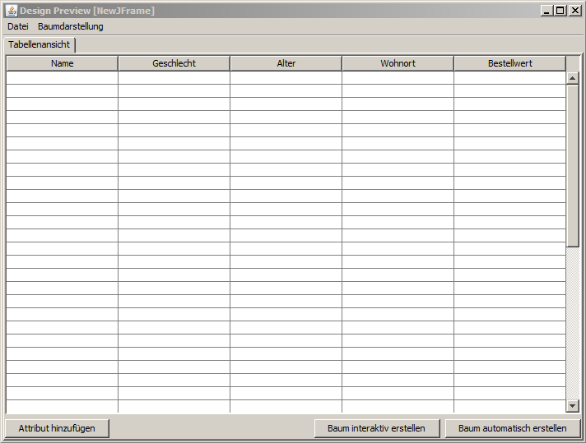
Graphische Oberfläche

Slide 19
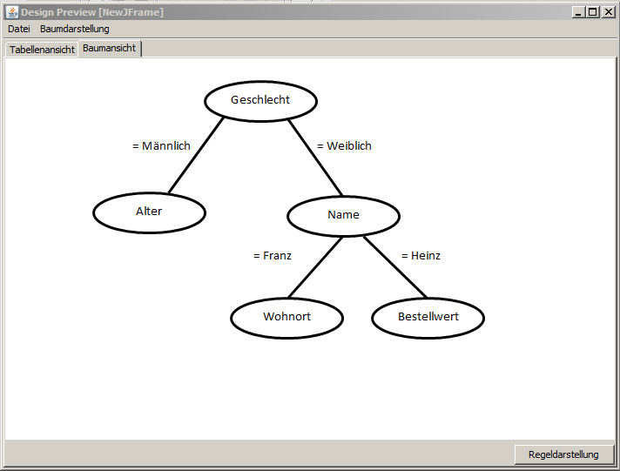
Graphische Oberfläche

Slide 20
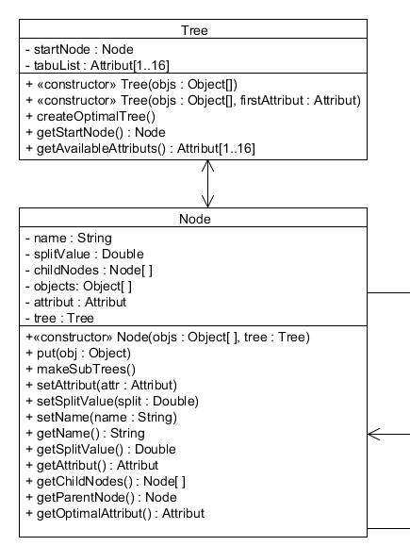
Datenmodell
Keine Modellierung der GUI
Modellierung des Baums und der Tabelle

Slide 21
Fazit

Slide 22
Fazit
Sehr abstrakt, dadurch schwer
Ungewohnt
Sehr trocken und theoretisch
Fehlende Motivation

